Slide 1
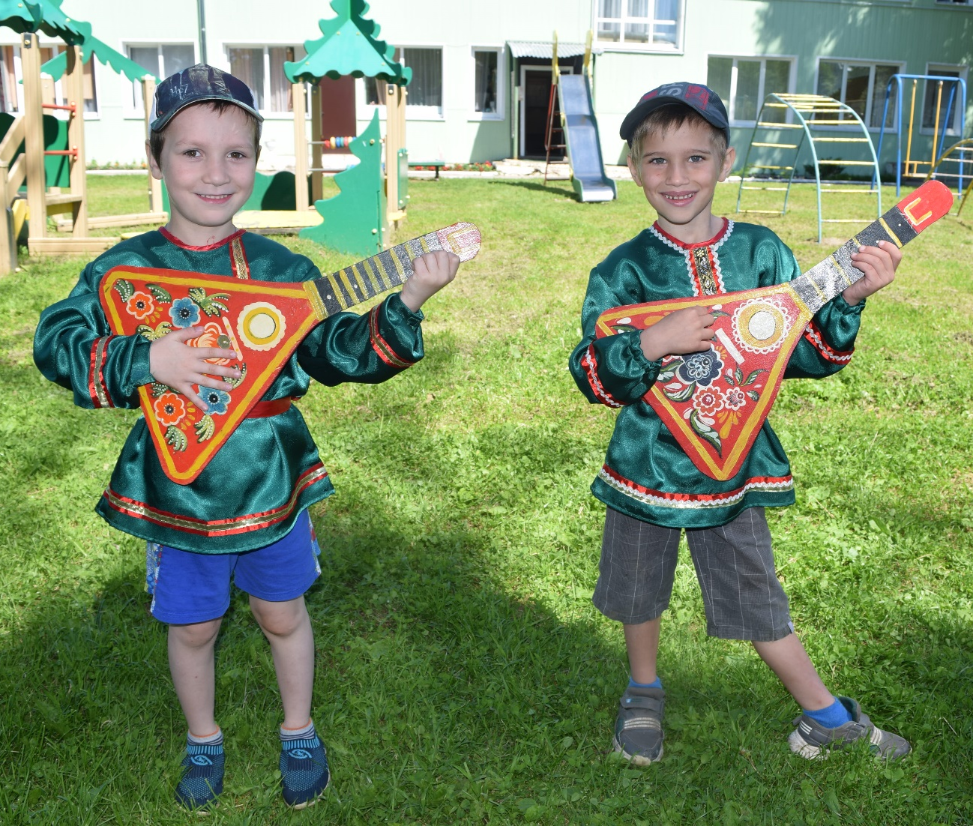
Государственное учреждение Тульской области
«Социально-реабилитационный центр для несовершеннолетних № 4»
В номере:
День защиты детей – стр. 1
В музее-усадьбе А.Т. Болотова – стр. 2
Праздник балалайки – стр. 3
В гостях у художника А.А.Чукина – стр. 4
«Ах, друзья мои, друзья!» – стр. 5
Уличный воркаут – стр. 6
День памяти и скорби – стр. 7
«Модный приговор» – стр. 8
Оранжевое настроение – стр. 9
МаГоБУс
Выпуск № 6
июнь 2022 г.

Slide 2
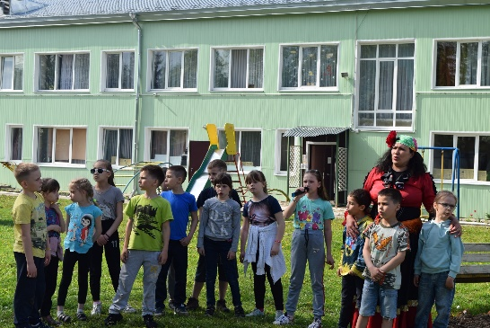
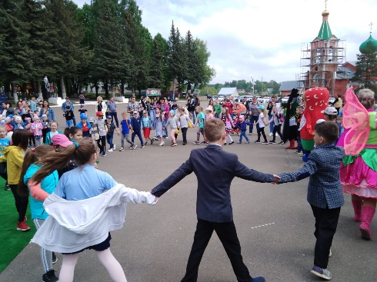
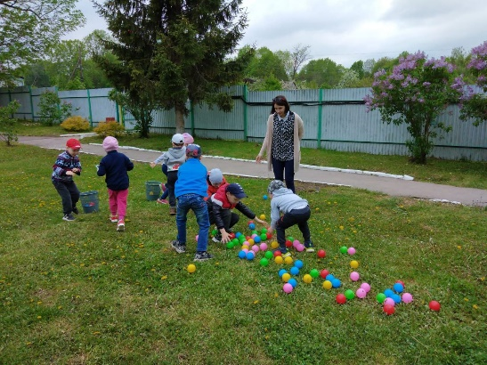
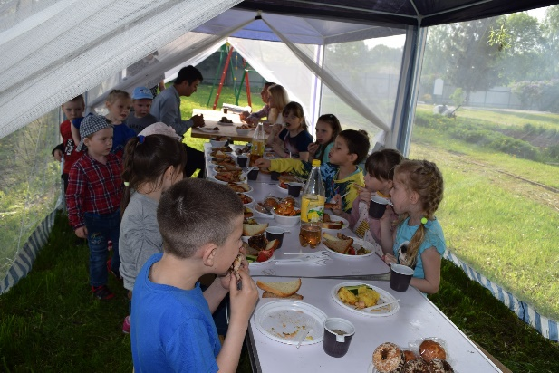
День защиты детей
1 июня вся страна отмечает День защиты детей. Этот праздник является одним из самых старых международных праздников. Именно в День защиты детей взрослым напоминают о том, что необходимо соблюдать права детей на жизнь, на свободу мнения и религии, на образование, отдых, досуг и так далее.
В Международный день защиты детей традиционно проводятся разные мероприятия, направленные на привлечение внимания к положению детей всего мира. 1 июня для наших воспитанников началось с поездки в п. Дубна на центральную площадь, где для детей всего района были организованы мероприятия к празднику. Открыла праздник Василиса Прекрасная в окружении сказочных персонажей. А затем началась праздничная феерия, подготовленная Центром культуры с участием детских коллективов со своими взрослыми наставниками детских садов №№ 1 и 2 п. Дубна, всех сельских филиалов культуры в сопровождении аттракционов из Калуги, ИП Чубарова Варвара Сергеевна с чудесным пони для прогулки с детьми. Приглашённые почётные гости депутат Тульской областной Думы Дмитрий Афоничев и председатель комитета по образованию, культуре, молодёжной политике, физической культуре и спорту администрации МО Дубенский район Виктор Петрухин поздравили детей. Затем дети вернулись в центр и приняли участие в игре-квесте, во время которого ребята отгадывали загадки, решали лабиринты, собирали цветные шарики, танцевали в костюмах различных персонажей, а в завершении ребят ждали сладкие подарки и конечно же горячий и ароматный шашлык.
Логопед: Барашкова Е.Е., воспитанник: Илья Т.

Slide 3
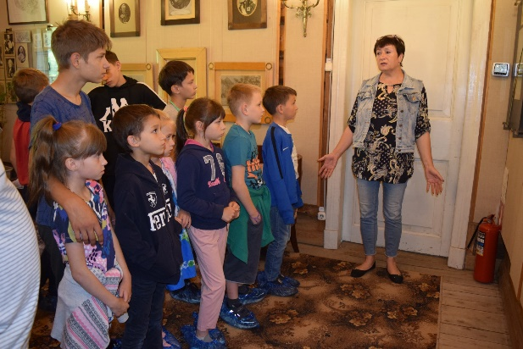
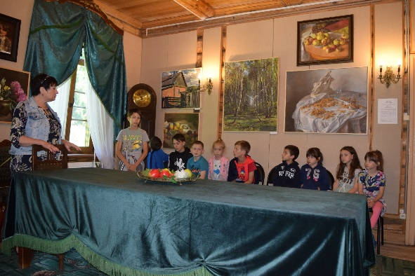
В музее-усадьбе А.Т. Болотова
23 июня наши воспитанники побывали на экскурсии в музее-усадьбе Дворяниново, где проживал Андрей Тимофеевич Болотов. Владелец усадьбы Дворяниново, расположенной в Заокском районе Тульской области, оставил своим потомкам уникальные воспоминания о своей – почти вековой, жизни, ввел в обиход понятие «русский парк» и стал одним из самых выдающихся деятелей в истории российского паркостроения, создавал механизмы, позволяющие лечить людей, был выдающимся агрономом и философом, пересмотрел взгляды своих современников на народную медицину.
В настоящее время от подлинной усадьбы Болотовых сохранилось не много: остатки парка, дуб-арка, Осиповский и Архаровский овраги, гора Шамуни, каскадные пруды. Деревянный главный дом, перестроенный в 1797 году по проекту тульского архитектора В. И. Кудрявцева, по эскизам А.Т. и П. А. Болотовых, сгорел в 1930 году.
На его месте и в упрощённых формах поставлен новый деревянный дом, в котором и действует музей-усадьба А. Т. Болотова. В 2-х километрах от усадьбы на кладбище села Русятина находятся надгробия А. Т. Болотова и его жены А. М. Болотовой. Деревянная кладбищенская Никольская церковь не сохранилась.
Во время экскурсии экскурсовод познакомил наших воспитанников с подлинниками писем, датированных 1826 годом, научной библиотекой А. Т. Болотова, его электрической машиной, производящей электрический ток. Также дети посетили несколько залов. Девичий зал познакомил ребят с Андреем Тимофеевичем и его эпохой. На стене можно увидеть родовое древо Болотовых и семейный герб. В зале находится ростовая фигура девушки-крестьянки (обманная фигура), которые были популярны в России и создавали эффект присутствия в доме, рабочий кабинет с множеством книг на разных языках.
Экскурсия оказалась познавательной не только для детей, но и для сопровождающих их педагогов.
\
Воспитатель: Цибизова О.Н., воспитанница Сабина Т.

Slide 4
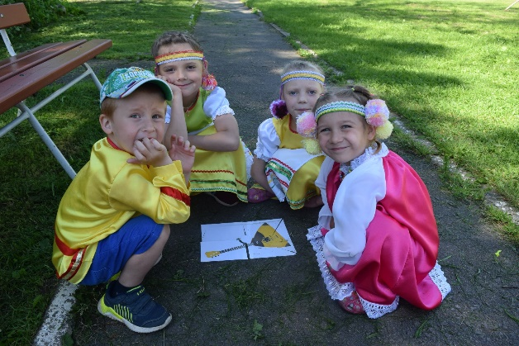
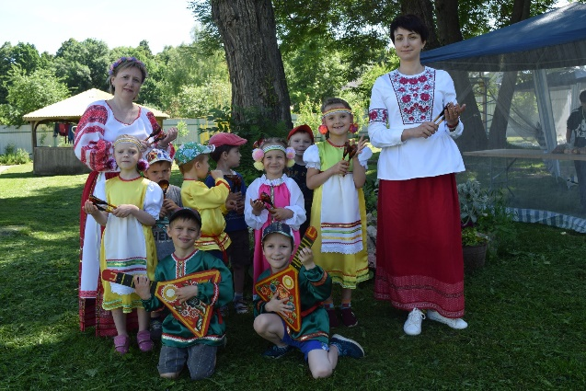
Праздник балалайки
Если у любого человека спросить, какой русский народный музыкальный инструмент он знает, то, несомненно, сразу вспомнится балалайка, самый старинный и узнаваемый музыкальный символ России. Инструмент по праву можно назвать истинно народным: в его звучании словно слышится сама русская душа — то разудалая и неуёмная, то печальная и задумчивая… Балалайку часто называют исконно русским музыкальным инструментом.
23 июня в России празднуется День балалайки, установленный в 2008 году, через 320 лет со дня первого документального упоминания об этом инструменте. Инициатором первого проведения праздника стал президент российского клуба музыкантов-народников Дмитрий Белинский. Благодаря этому замечательному человеку, являющемуся к тому же заслуженным артистом РФ и директором Русского концертного квартета «Сказ», день балалайки приобрел статус ежегодного и объединил под своим крылом балалаечников со всего мира.
Другое название знаменательной даты – Международный праздник музыкантов-народников, ведь именно они, эти творческие люди, демонстрируют нам, простым смертным, всю мощь и красоту гаммы звуков, извлекаемых из струн специфического музыкального инструмента.
Воспитанники стационарного отделения социальной реабилитации несовершеннолетних п. Гвардейский вместе с логопедом Барашковой Е.Е. и воспитателем Исаевой Иса-Заде К.Ю. не остались в стороне от этого замечательного праздника. Малыши решили присоединиться к международному празднику и посвятить своё мероприятие этому замечательному инструменту. Елена Евгеньевна рассказала историю возникновения балалайки, обсудили, из чего она состоит, послушали, как она звучит. Посмотрев мультфильм, дети раскрасили балалайку. Нарядились в стилизованные костюмы и отправились отмечать праздник на свежем воздухе. Ребята отгадывали загадки про русские народные музыкальные инструменты, поиграли в народные игры, сложили пазл «балалаек», постучали на ложках под музыкальное сопровождение.
Логопед: Барашкова Е.Е.

Slide 5
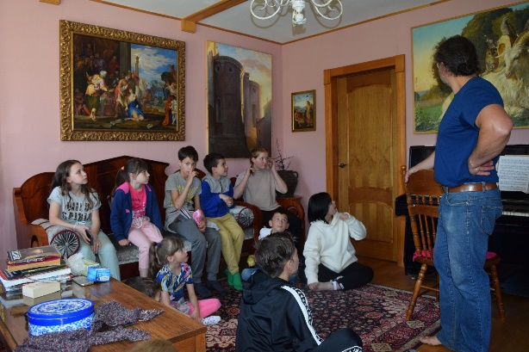
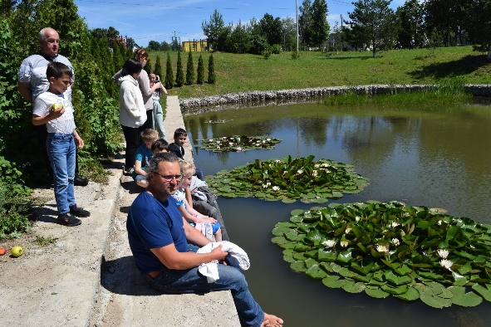
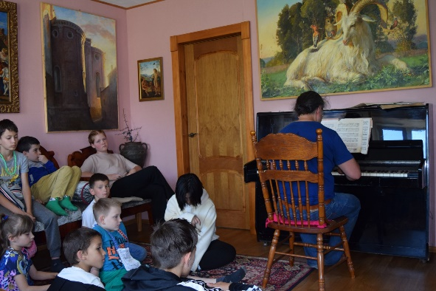
В гостях у художника А.А. Чукина
На свете есть много хороших, замечательных людей и один из них Чукин Андрей Алексеевич. Вот уже несколько лет он дружит с нашими воспитанниками. Чукин Андрей Алексеевич - член союза художников, чьё творчество разнообразно и востребовано не только в России, но и за рубежом. Награждён почётными дипломами Союза художников России и Российской академии художеств. Его работы находятся в Тульском музее изобразительных искусств, в Государственном мемориальном историко-художественном и природном музее-заповеднике В.Д.Поленова, в Музее-усадьбе А.А.Болотова, в Доме-музее Альбрехта Дюрера в Нюрнберге (Германия), в Музее современного искусства Мэрии Парижа (Франция), в частной галереи семьи Эйзенхауэров (США) и др.
В разнообразии его интересов ребята убедились своими глазами, когда были приглашены художником в гости. Радушный хозяин встречал своих гостей у порога. У детей разбегались глаза от многообразия цветов в палисаднике, разнообразных ваз для цветов, сделанных своими руками. Ребята впервые в жизни видели живые водные лилии, которые он разводит в пруду за садом. А какую вкусную пиццу, сделанную самим Андреем Алексеевичем, ели потом. В перерыве между пиццей и чаепитием хозяин пригласил ребят в дом, где они познакомились со знаменитыми полотнами художника, а также послушали живую музыку Моцарта в исполнении хозяина дома.
Социальный педагог: Сагитова Г.Ш., воспитанница Виктория Ю.

Slide 6
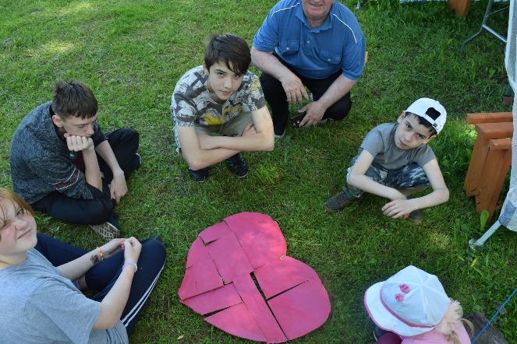
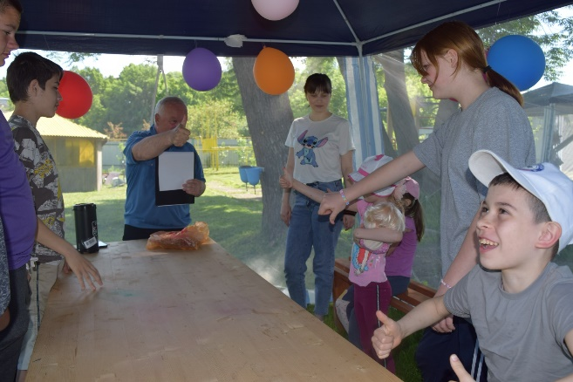
«Ах, друзья мои, друзья!»
Все народы во все времена почитали дружбу величайшей социальной и нравственной ценностью. Не удивительно, что в разных странах есть и праздники посвященные друзьям. Один из них — Международный день друзей отмечается в ряде стран ежегодно 9 июня.
Естественно, что в народном творчестве присутствует немало пословиц, поговорок и афоризмов о друзьях. Помните? — Старый друг лучше новых двух. Три друга: отец, да мать, да верная жена. Друзьям и в одной могиле не тесно. Не держи сто рублей, а держи сто друзей.
Как заметил Артур Шопенгауэр: «Истинная дружба — одна из тех вещей, о которых, как о гигантских морских змеях, неизвестно, являются ли они вымышленными или где-то существуют».
История умалчивает кем и когда этот неофициальный праздник был учрежден, но это не лишает его популярности.
В этот день наши воспитанники приняли участие в игровой программе «Мир друзей».
Во время мероприятия дети говорили о друзьях, вспоминали пословицы и поговорки, отгадывали загадки. Поиграли в игры, направленные на сплочение детского коллектива. Последнее задание понравилось всем ребятам. Нужно было собрать и склеить из кусочков разбитое сердце. Все справились на «отлично».
Хочется надеяться, что в жизни каждого есть хотя бы один человек, которого хочется от всей души поздравить с праздником День друзей. Ведь Международный день друзей основан именно для того, чтобы, независимо от жизненных обстоятельств и различных перипетий, каждый человек мог напомнить своим друзьям о том, как они важны для него, чтобы порадовать их.
Возможно, сегодняшний праздник для кого-то станет отличным поводом к тому, чтобы позвонить или написать своим друзьям, а потом собраться шумной дружной компанией и поделиться хорошими новостями и приятными воспоминаниями.
Педагог-организатор: Свириков А.В., воспитанница Дарья Д.

Slide 7
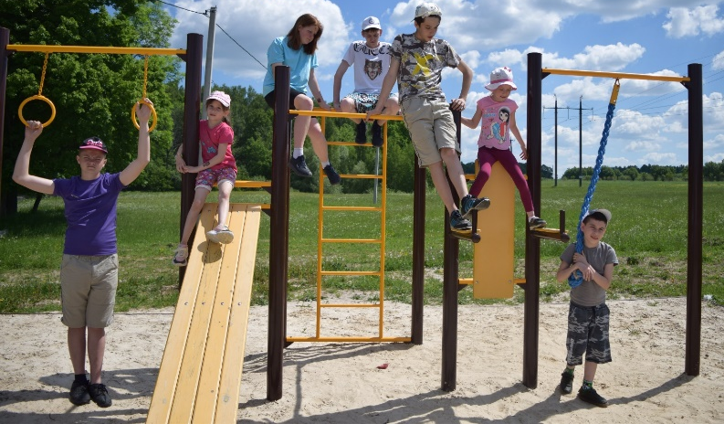
Уличный воркаут
Уличный воркаут – это молодежное направление в спорте, любительские тренировки на брусьях, турниках, рукоходах, шведских стенках с собственным весом. Важно, что воркаут имеет мало общего с гимнастическими упражнениями, которые требуют определенной техники исполнения. Его философия в том, чтобы каждый человек мог заниматься атлетикой, самовыражаться, придумывать интересные и безопасные тренировки, улучшая свое здоровье.
Главные преимущества уличного воркаута:
Доступность – заниматься может любой.
Нет рамок и ограничений: с помощью воображения можно создавать новые упражнения и их комбинации, делая тренировки интересными и красивыми.
На воркаут-площадке все равны. Вы можете заниматься самостоятельно или попросить быть вашим тренером более опытного единомышленника, и вам наверняка не откажут, как минимум, в совете.
Безопасность и здоровье.
Воркаут – это не новое направление в спорте, а по сути, хорошо забытое старое. В советское время тренировки на уличных спортивных снарядах – турниках, брусьях, рукоходах, шведских стенках – были очень популярны среди людей всех возрастов. Но в сложные 90-е годы, когда ценности людей изменились, а инфраструктура пришла в упадок, уличные тренировки понемногу сошли на нет.
В 2008 году ролики с воркаут-тренировками стали популярны в России, и массовый уличный спорт вновь стал довольно распространенным в нашей стране.
В п. Гвардейский, где находится стационарное отделение социальной реабилитации несовершеннолетних, построена площадка с тренажёрами. Правда она небольшая, но наши воспитанники с удовольствием её посещают, чтобы позаниматься воркаутом. Очень радует, что у наших ребят есть стремление и желание заниматься спортом и хоть иногда отвлечься от своих гаджетов.
Воспитатель: Этюк А.С.

Slide 8
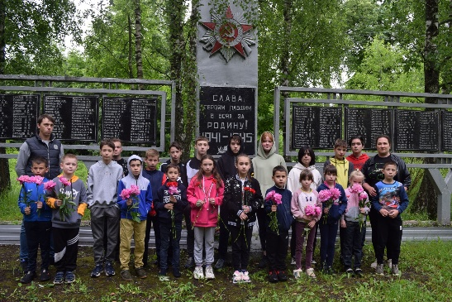
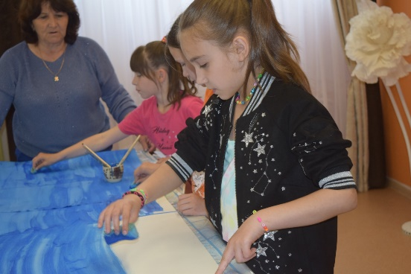
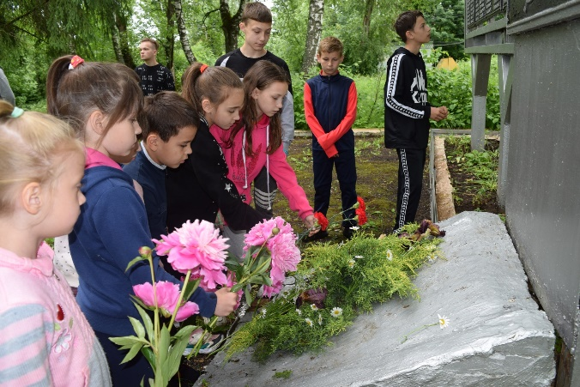
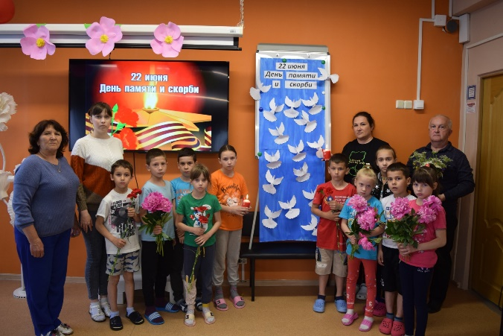
День памяти и скорби
Двадцать второе июня 1941 года — одна из самых печальных дат в нашей истории, начало Великой Отечественной войны. Этот день напоминает нам о всех погибших, замученных в фашистской неволе, умерших в тылу от голода и лишений.
До 1992 года день начала Великой Отечественной войны не был официальной памятной датой. Постановлением Президиума Верховного Совета Российской Федерации от 13 июля 1992 года этот день был объявлен Днем памяти защитников Отечества.
Указом президента России от 8 июня 1996 года 22 июня — день начала Великой Отечественной войны — объявлен Днем памяти и скорби.
В этот день на территории страны приспускаются Государственные флаги Российской Федерации. Учреждениям культуры, каналам телевидения и радиостанциям рекомендовано в этот день не включать в программу развлекательные мероприятия и передачи.
В этот день с нашими воспитанниками педагоги провели Час общения на тему Великой Отечественной Войны, во время которого ребята просмотрели презентацию и прослушали о трагическом отрезке времени нашей страны, начиная с 1941 и заканчивая 1945-ым годом. После Часа общения посетили обелиск в п. Гвардейский, возложили цветы и зажгли маленькие свечи.
Вечная память героям!
Воспитатель: Мохова Т.В.

Slide 9
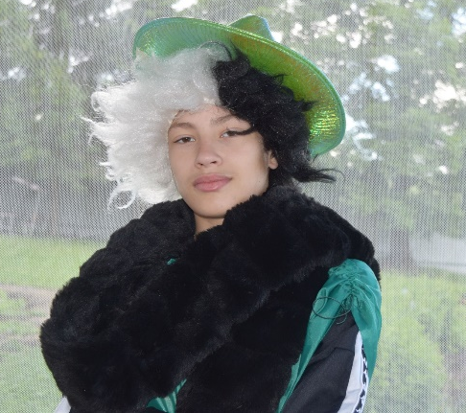
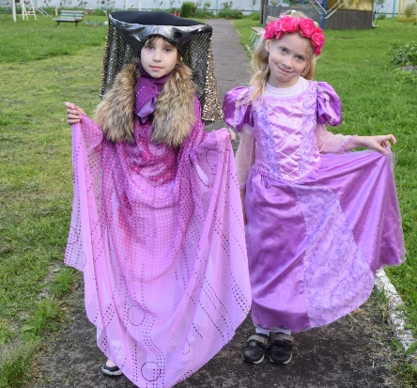
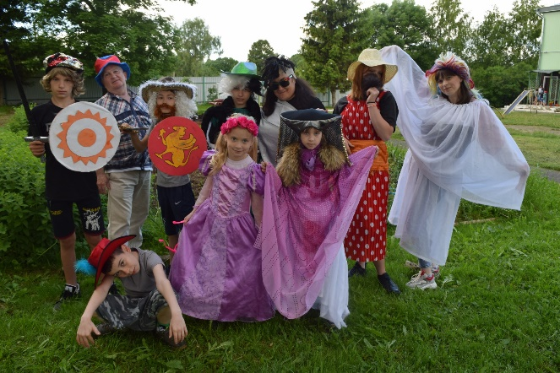
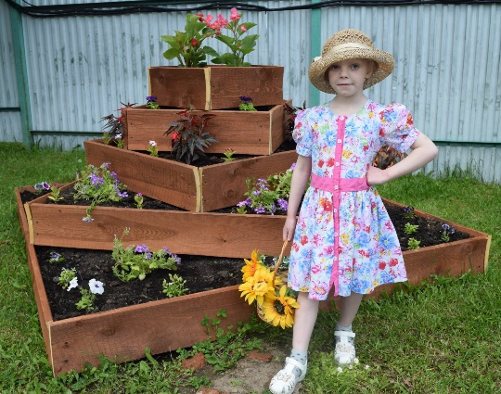
«Модный приговор»
История моды, или история возникновения одежды, подобна зеркалу, в котором отражается вся история цивилизации. Каждая страна, каждая народность на разных стадиях развития человеческого общества, внесла свой вклад в формирование понятия мода. Много тысячелетий тому назад люди открыли для себя одежду, как средство защиты от неблагоприятных воздействий природы, развиваясь, они начали размышлять о её эстетической функции.
История моды уходит своими корнями в древние цивилизации. Как возникло понятие «мода», доподлинно неизвестно. Вероятнее всего, оно сформировалось в западно-европейских странах произвольно, в связи с постоянным появлением новых одежд различных фасонов и разных названий.
Не хочется уходить в дебри исторического прошлого моды. «Модничать» любят все, красиво одеваться тоже хочется всем. Вот и наши воспитанники решили провести ток-шоу «Модный приговор». Идею эту поддержали воспитатель Мохова Т.В. и педагог-организатор Свирикова А.В. Подбор моделей для показа был осуществлён и шоу началось.
Зазвучали фанфары и появились экстравагантно одетые участники, дефилирующие по сцене, как настоящие модели. На подиуме появлялись модели с показом мод разных эпох, модельеров, кутюрье. Не будем долго рассказывать о самих моделях, лучше на них посмотреть.
Итак, дорогие друзья, оцените наиболее удачный образ!
Воспитатель: Мохова Т.В.

Slide 10
Оранжевое настроение
Елизавета
Восемь лет тебе, принцесса, Как же быстро подросла! Пожелаем жить чудесно, Чтоб удача рядом шла. Чтоб учеба, словно сказка, Только радости несла, И вся жизнь веселой краской Разукрашена была!
Адрес редакции: 301164, п. Гвардейский, Главный редактор: Газета издаётся 1 раз в месяц
ул. Молодёжная, д. 11 Назарова Н. В.

